Slide 1

IMPLÉMENTATION DE L’ERP ODOO
Notes:
Je suis ravi d'avoir l'opportunité de vous rencontrer aujourd'hui pour la démonstration et la présentation de notre offre.
Avant de commencer, j'aimerais savoir comment les choses se sont passées de votre côté depuis notre dernière conversation ?

Slide 2

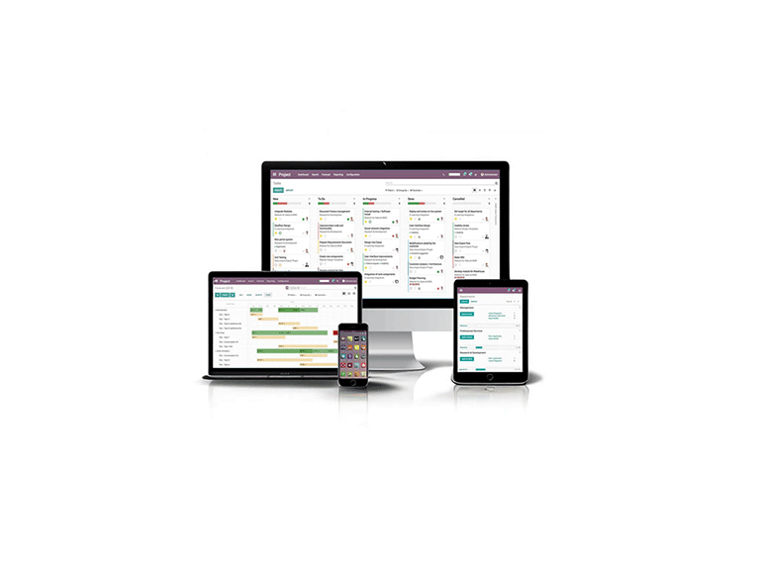
Logiciel de gestion tout-en-un
Évolutif et modulable
Facile à utiliser
Entièrement intégré
2
Notes:
Découvrez Odoo, un logiciel de gestion global complet conçu pour rationaliser toutes vos opérations au sein d'une plateforme centralisée.
Avec Odoo, vous gagnez en flexibilité en commençant par quelques modules essentiels et en intégrant de manière transparente des fonctionnalités supplémentaires au fur et à mesure que votre entreprise se développe.
Cette solution évolutive grandit avec vous, garantissant que les capacités de votre logiciel s'étendent avec les besoins de votre entreprise.
L'une des caractéristiques phares d'Odoo est sa conception centrée sur l'utilisateur. Odoo accorde la priorité à l'expérience utilisateur, offrant une interface intuitive et conviviale qui rend la navigation et l'opération un jeu d'enfant.
Odoo est plus qu'un simple logiciel ; c'est un outil conçu en pensant à l'utilisateur, permettant à votre équipe de travailler de manière plus efficace et efficiente.

Slide 3
UN LOGICIEL, UNE SUCCESS STORY
+16M
D’UTILISATEURS
+7K
EMPLOYÉS
+70K
MODULES
Notes:
Odoo compte plus de 15 millions d'utilisateurs et emploie plus de 6 000 employées.
L'un des plus grands atouts d'Odoo est sa flexibilité. En plus de la large gamme de modules standards, Odoo offre l'accès à une marketplace proposant plus de 50 000 modules supplémentaires. Cela vous permet d'adapter le logiciel précisément à vos besoins spécifiques.

Slide 4
ERP
WEB
AI
BI
Notes:
Captivea dispose de multiples expertises pour soutenir vos besoins.
Nos services incluent l'intégration ERP pour rationaliser vos opérations.
De plus, notre département d'agence web est dédié à la construction et à l'amélioration de votre présence en ligne et de vos stratégies de communication.
Nous sommes également spécialisés dans l'utilisation de l'IA pour améliorer vos processus, et notre département Business Intelligence est équipé pour fournir des analyses de données perspicaces afin de faire avancer votre entreprise.

Slide 5
+800
CLIENTS SATISFAITS
+200
EMPLOYÉS HEUREUX
+18 ans
D’INTÉGRATION ERP
Notes:
Nous sommes le leader mondial de l'intégration Odoo, avec 18 ans d'expérience. Nous avons une méthode éprouvée avec laquelle nous avons accompagné plus de 800 entreprises vers le succès.
Nous sommes une équipe de 200 collaborateurs pour vous guider à chaque étape et vous assurer une intégration fluide.

Slide 6
Vos interlocuteurs France
Captivea
Votre Prénom
Commercial
Côme
Directeur des opérations
Odoo
Robin
Partner Manager
Quentin
Account Manager

Slide 7
Vos interlocuteurs Luxembourg
Captivea
Votre Prénom
Commercial
Côme
Directeur des opérations
Odoo
Robin
Partner Manager
Quentin
Account Manager

Slide 8
Vos interlocuteurs Canada
Captivea
Olivier
Commercial
Khalid
CEO
Odoo
Juliette
Partner Manager
Akem
Account Manager

Slide 9
Vos interlocuteurs Madagascar
Captivea
Votre Prénom
Commercial
Brinda
Responsable des opérations
Odoo
Robin
Partner Manager
Quentin
Account Manager

Slide 10
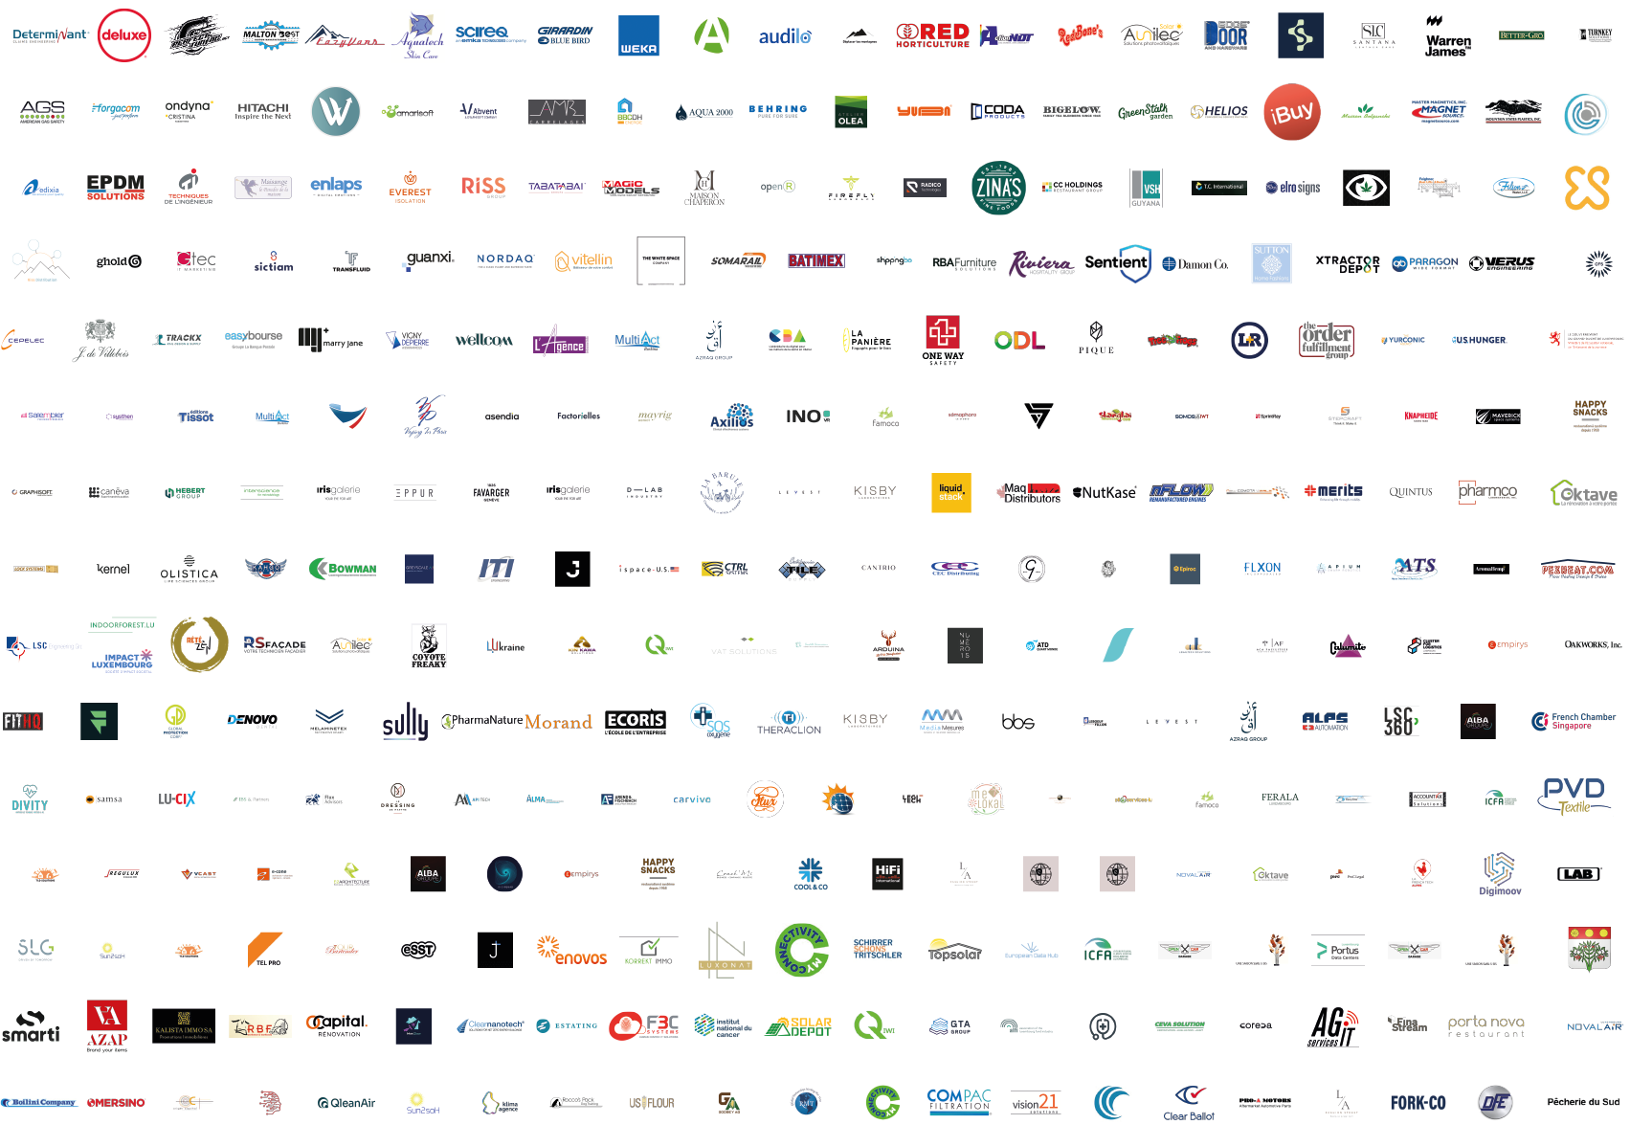
NOS RÉFÉRENCES
Notes:
Voici quelque une une de nos références et sachez que vous retrouverez sur notre site internet plus de 300 présentations de projets que nous avons faits. Il y a la description du besoin, l’accompagnement fourni et les résultats

Slide 11

Nos références au Luxembourg

Slide 12
CHRONOLOGIE DU PROJET CAPTIVEA
CONSULTATION GRATUITE
ESTIMATION GLOBALE
PHASE D'ANALYSE
PHASE D'IMPLÉMENTATION
Notes:
Je vais vous expliquer comment se déroule un projet chez Captivea.
Actuellement, nous sommes dans la phase de consultation gratuite et d'estimation globale. Nous avons préparé une estimation initiale pour votre projet, que nous aborderons plus tard.
La première étape de notre collaboration est une phase d'analyse. Durant cette phase, nous organiserons des ateliers de travail avec vos utilisateurs clés pour bien comprendre vos besoins et voir comment les intégrer avec Odoo. C'est un moment d'échange pour identifier comment vous pouvez vous adapter à Odoo et comment Odoo peut s'adapter à vous.
À l'issue de cette phase d'analyse, nous vous fournirons une estimation détaillée de votre projet, incluant tout ce qu'il faut pour mettre en place le logiciel. Si vous validez cette estimation, nous démarrerons la phase de mise en œuvre.
Lors de la phase de mise en œuvre, nous installerons le logiciel, effectuerons les adaptations et configurations nécessaires, puis nous passerons en production.

Slide 13
EVOLUEZ AVEC ODOO
CONFORT UTILISATEUR
VERSION 3
PRODUCTIVITÉ
VERSION 2
MISE EN PRODUCTION
VERSION 1
Notes:
Après la mise en production, nous resterons très réactifs pour ajuster le système et répondre rapidement à vos attentes.
Par la suite, nous évaluerons le projet et définirons les prochaines étapes pour construire une version 2, puis une version 3.

Slide 14
Vos interlocuteurs
Kick off
Analysis Restitution
Pre Go Live
Post Go Live
ANALYSIS
IMPLEMENTATION
GO-LIVE
OPERATIONS
REACTIVE SUPPORT & EVOLUTIONS
STEERING COMITEES
SALES
FOLLOW-UP MEETINGS
CUSTOMER SUCCESS
SATISFACTION SURVEYS

Slide 15
GOUVERNANCE DU PROJET CAPTIVEA
Réunions hebdomadaires de démo
Réunions hebdomadaires de gestion de projet
Comités de pilotage à la demande
Notes:
Tout au long du projet, plusieurs réunions de suivi seront organisées :
Réunion hebdomadaire de démonstration : Nous vous montrerons les avancées du projet, les configurations et personnalisations réalisées. L'objectif est de recueillir vos retours le plus tôt possible.
Réunion de gestion de projet : Avec le chef de projet et le décideur chez vous, nous discuterons de la consommation du temps et vérifierons que nous sommes toujours dans les délais, en toute transparence.
Comité de pilotage : Cette réunion, souvent mensuelle, rassemble toutes les parties prenantes pour faire un point global sur le projet, discuter des améliorations possibles et vérifier la tenue du planning et des fonctionnalités demandées.

Slide 16
L’ÉQUIPE PROJET

Slide 17
DÉFINITION DES RÔLES
Chef de projet
Analyste d'affaires
Configurateur
Développeur
Architecte
Initiation et coordination
Documentation et communication
Planification et estimation
Découverte et analyse
Architecture fonctionnelle
Communication et planification
Support à l'initiation
Collaboration sur l'emploi du temps
Estimation des tâches
Assistance dans la planification du projet
Conception de solution technique
Évaluation des tâches
Assistance dans la planification du projet
Phase d’analyse
Phase de lancement
Planification et coordination des tâches
Description des tâches et délégation
Surveillance et réunions de projet
Gestion des délais
Réunions et validation
Support et communication
Tests et rapports
Implication dans le comité de pilotage
Spécification et développement
Test et validation
Réunions et communication
Gestion des retours
Formation et support
Plan de test
Configuration logicielle
Gestion et support des données
Assistance dans diverses tâches
Installation de logiciels
Personnalisation et développement
Gestion des données
Support et formation
Supervision technique
Spécification technique
Assistance lors des réunions avec les vous
Support
Phase
d’implementation

Slide 18
UN LOGICIEL, UNE SUCCESS STORY
DÉMONSTRATION
Notes:
C’est parti pour la démonstration. {Consultant} va prendre la main et faire la démonstration. {Consultant}, tu as jusqu’à ..h..
Merci {Consultant} pour la démonstration. Qu’est-ce que vous en pensez? Etes-vous convaincus?

Slide 19
NOTRE VISION
D’UN PROJET RÉUSSI
Notes:
Parlons désormais de notre vision d’un projet réussi

Slide 20
SOYEZ EN LIGNE RAPIDEMENT
1
2
3
RESTEZ PROCHE
DES STANDARDS
APPROCHE
MVP
ANALYSE
D’IMPLÉMENTATION
Notes:
Notre objectif principal est de lancer le produit aussi rapidement que possible.
Pour y parvenir, nous allons rester proche du standard.
Comme expliqué précédemment, nous effectuerons une analyse d’implémentation pour définir collaborativement le Produit Minimum Viable (MVP). Lors de cette analyse, nous explorerons comment intégrer vos processus actuels dans le cadre standard d'Odoo de la manière la plus fluide possible.
Nous reporterons les améliorations et évolutions supplémentaires aux versions futures, telles que les versions 2 ou 3.
La logique derrière cette approche est que vos retours seront plus précieux et pertinents une fois que vous utiliserez activement le logiciel, plutôt que d'anticiper comment vous pourriez l'utiliser.

Slide 21
NOUS AVANÇONS ENSEMBLE
TOUT AU LONG DE VOTRE PROJET !
1 ÉQUIPE CAPTIVEA
1 ÉQUIPE CLIENT
FORMATION KEY USERS EN CONTINUE
SUIVI
HEBDOMADAIRE
VALIDATION
PAR ÉTAPE
Notes:
Nous sommes enthousiastes à l'idée d'entreprendre ce projet avec vous et nous croyons fermement que travailler ensemble en tant qu'équipe soudée sera la clé de sa réussite.
Tout au long du projet, nous fournirons une formation continue aux utilisateurs clés afin de nous assurer qu'ils s’approprient le logiciel.
Nous nous engageons à maintenir une communication étroite et à effectuer des suivis hebdomadaires avec vous.
Notre objectif est de valider ensemble chaque étape du processus de mise en œuvre, garantissant ainsi que nous atteignons nos objectifs de manière efficace et efficiente.

Slide 22
SOYEZ LIBRES DE CHANGER D’AVIS
EN TOUTE TRANSPARENCE !
1
2
3
PÉRIMÈTRE FONCTIONNEL
TIMELINE
NIVEAU DE SERVICE
Notes:
Tout au long du projet, vous avez la liberté de changer d'avis selon vos besoins. Nous conservons une flexibilité maximale, vous permettant d'ajouter ou de supprimer des fonctionnalités et d'ajuster le calendrier en fonction de votre disponibilité.
Notre rôle est de vous guider à travers ces changements et de vous expliquer leur impact sur le calendrier et la livraison du projet.
De plus, nous adapterons notre niveau de service en fonction de votre implication dans le projet. Par exemple, si des données doivent être importées, nous pouvons soit vous former pour gérer le processus d'importation dans Odoo, soit vous pouvez nous fournir les fichiers de données brutes, et nous nous chargerons de nettoyer et d'importer les données pour vous.
Les deux options sont réalisables, mais le temps et les efforts nécessaires varieront en conséquence.

Slide 23
BÉNÉFICIEZ DE
TOUTE NOTRE EXPERTISE
Spécialiste
technique
Spécialiste
en comptabilité
Spécialiste
en logistique
Spécialiste
des achats
Spécialiste
en fabrication
Spécialiste
e-commerce
Spécialiste en
ressources
humaines
Spécialiste
CRM
Spécialiste
des points
de vente
Notes:
Chez Captivea, nous sommes une équipe de consultants hautement expérimentés. Nous collaborons étroitement et pouvons déployer un consultant avec une expertise spécifique sur n'importe quel projet selon les besoins.

Slide 24
SLA
Maintenance & Support
Niveau de gravité | Délai de prise en charge | Délai de résolution ou contournement
1 – Anomalie majeure bloquante | 1h | 3h
2 – Anomalie majeure non-bloquante | 4h | 8h
3 – Anomalie mineure non-bloquante | 8h | 2 jours
Un plan de support 24h/24 7j/7 peut être mis en place si nécessaire
Notes:
*/** Délais comptés en périodes ouvrées (lundi au vendredi, 9h à 12h30 et 14h à 18h, hors jours fériés et fermeture).

Slide 25
LES ÉTAPES VERS UN PROJET RÉUSSI
Analyses
01
BESOINS & EXIGENCES
DEMARRAGE
Liste des exigences
DEFINIR LES EVOLUTIONS
PREPARER LA PROCHAINE ÉTAPE
Mesures &
adaptations
Implémentation
&
Déploiement
PERSONNALISATION DE L’ERP
TEST
05
02
Validation du domaine
Lancement &
support
Formations &
démarrage
HAUTE DISPONIBILITÉ PENDANT LES PREMIÈRES SEMAINES D’UTILISATION
RÉACTIVITÉ
04
03
FORMATION DES UTILISATEURS
MIGRATION DES DONNEES

Slide 26
PHASE D’ANALYSE
Notes:
Regardons maintenant en détail comment se déroule une phase d’analyse

Slide 27
PHASE D’ANALYSE
PROGRESSION DE L’ANALYSE
Kick - Off
Délimitation du projet et définition de l'équipe
Définition des canaux de communication
Définition du workflow
Découverte métier
Analyse des objectifs du projet
Audit des systèmes existants
Définition des besoins en personnalisation
ANALYSE
Nous définissons et concevons le périmètre de votre projet en collaboration avec vous.
Ateliers
1, 2, n
Analyse des besoins par domaine vs standard
Création et développement de la structure du projet
Création des livrables
Présentation de l’analyse
Définition des exigences du projet
Priorisation des tâches
Définition du calendrier de mise en œuvre
Retours & Validation
Gestion des retours (feedback)
Ajustement du projet
Validation du projet
ESTIMATION & PLANIFICATION
Vous recevez une estimation détaillée et un calendrier à approuver avant le début du projet.
Notes:
Notre objectif principal est de définir et concevoir ensemble la portée de votre projet.
Voici comment nous allons procéder :
Nous commencerons par une réunion de lancement où nous définirons le périmètre de votre projet et identifierons les membres de l'équipe qui travailleront avec vous. Lors de cette phase, nous établirons également les flux de travail qui nous guideront tout au long du projet.
Ensuite, nous effectuerons une découverte approfondie de votre entreprise. Cela implique de comprendre en détail votre entreprise, vos objectifs et vos défis. Nous examinerons également vos systèmes actuels pour voir ce qui fonctionne bien et où des améliorations peuvent être apportées.
Par la suite, nous organiserons des ateliers axés sur différents domaines fonctionnels. Ces ateliers visent à approfondir vos besoins spécifiques et à identifier les meilleures façons de mettre en œuvre Odoo pour répondre à ces besoins. Nous déterminerons quels aspects peuvent être couverts par les fonctionnalités standard du logiciel et quels domaines pourraient nécessiter une personnalisation.
Enfin, nous vous présenterons notre analyse et recueillerons vos commentaires. Nous ferons plusieurs allers-retours d'ajustements pour nous assurer que tout est parfaitement aligné avec vos attentes. Une fois que nous aurons intégré vos retours, nous validerons le plan final avec vous.

Slide 28
PHASE D’ANALYSE
LIVRABLES À LA FIN D'UNE ANALYSE
PRÉSENTATION DE L'ANALYSE
LISTE DÉTAILLÉE DES EXIGENCES
Diagrammes de processus
Périmètre du projet adressé
(standard et non standard)
Budget
Chronologie du projet
Organigramme du projet
Tâches fonctionnelles
incluses
Tâches fonctionnelles
exclues
Exigences de gestion
et de qualité
Estimations, avancement,
classification par phase...
PRÉSENTATION FINALE
Notes:
Vous recevrez deux livrables clés de notre part.
Le premier est une présentation PowerPoint, conçue avec des diagrammes clairs et des explications simples. Ce document est élaboré pour être facilement compréhensible et vous fournira une vue d'ensemble complète de votre projet. Il inclut l'estimation, le calendrier et le budget pour vous donner une image claire de ce à quoi vous attendre.
Le second livrable est une liste détaillée des exigences, fournie sous forme de fichier Excel. Ce fichier décrit toutes les tâches nécessaires à votre projet, couvrant des domaines tels que la configuration, le développement, la formation et la gestion de projet. Bien qu'il soit très détaillé et peut-être moins facile à lire que la présentation, il est crucial pour s'assurer que tous les besoins de votre projet sont bien couverts. Nous vous encourageons à le revoir attentivement pour confirmer que nous avons pris en compte chaque aspect de vos exigences.

Slide 29
PHASE D’IMPLEMENTATION
& MISE EN PRODUCTION

Slide 30
PHASE D’IMPLEMENTATION
Domaine
1, 2, n
IMPLÉMENTATION
Vous testez, validez les fonctionnalités et ajustez vos demandes lors des sessions suivis hebdomadaire du projet
Sprint 1,2,n
Analyse des besoins par domaine vs standard
Paramétrage de configuration
Tests
unitaires
Captivea
Tests
unitaires
Captivea
Démo
Validation du domaine
Tests
d’implémentation
Démo complète du domaine
Tests implémentation & feedback client
Gestion des feedbacks
Validation du domaine &
MEP domaine

Slide 31
MISE EN PRODUCTION
UAT Key
users
Tests de bout en bout
Tests connexions app tierces
Tests imports complets
Tests des droits d’accès
Gestion des feedbacks
Formation key users
MISE EN PRODUCTION
Vous recevez une formation pour vos utilisateurs et validez toutes les fonctionnalités avant la mise en service
UAT All
users
Tests des actions
Tests des droits d’accès
Gestion des feedbacks
Tests libres
Mise en production
MEP des
éléments
Imports
finaux
Hypercare

Slide 32

Fiduciaire comptable 100%
spécialisée sur Odoo
Accompagnement des créateurs d'entreprise
Gestion de la paie et des ressources humaines
Comptabilité
Nous accompagnons les créateurs et repreneurs d’entreprise au Luxembourg.
Nos équipes spécialisées leur apportent une écoute, un diagnostic et des conseils pour mieux comprendre les rouages de la création d’activité, tester la viabilité de leur projet et préparer le meilleur montage financier.
La comptabilité est au cœur de notre métier et nous menons nos missions avec la volonté de clarifier vos chiffres pour vous aider à prendre les bonnes décisions.
Économisez du temps et gagnez en tranquillité d’esprit dans la gestion de votre comptabilité en nous confiant votre gestion comptable.
Le cabinet Leonard propose un ensemble de services dédiés au traitement de la paie et des obligations légales des entreprises au Luxembourg.
En mode gestion interne ou en mode externalisé, son logiciel Saas garantit gains de productivité, facilité d’utilisation et fiabilité.

Slide 33
APPROCHE BUDGÉTAIRE
Notes:
Avant de passer à la partie budgétaire, Que pensez-vous de la méthode? Êtes-vous convaincu?

Slide 34
NOS MODES DE PROJETS
LOCAL, HYBRIDE OU OFFSHORE
LOCAL
HYBRIDE
OFFSHORE
Notes:
Local
L'intégralité de l'équipe projet et commerciale est basée localement, c'est-à-dire dans le même pays ou la même région que votre entreprise. Les échanges et interactions se font en personne ou via des outils de communication, et des ressources peuvent être déployées sur place
Hybride
Une combinaison de ressources locales (sur place) et distantes (à distance). Les rôles clés tels que chef de projet et analyste d'affaires sont basés localement, tandis que le développement et les tests sont effectués à distance
La gestion de projet et l'analyse commerciale peuvent être effectuées sur site
Offshore
L'ensemble de l'équipe de projet est basé à l'étranger, visant des ressources économiques
Les communications sont uniquement menées via des conférences vidéo et des outils de gestion de projet en ligne
Disponible uniquement en anglais

Slide 35
NOTRE OFFRE DE PRIX
GO
NO GO
Analyse
Licences et hébergement
/an, Facturé par Odoo
Implémentation
Achats de modules supplémentaires
Notes:
Dans cette section, nous allons détailler notre offre pour la phase d'analyse, fournir une estimation pour la mise en œuvre et détailler les tarifs pour les licences et l'hébergement.
Je tiens à souligner que vous n'aurez besoin d'acquérir la licence qu'après la finalisation de l'analyse. Cela signifie qu'en commençant par l'analyse, vous ne vous engagez pas sur la licence dès le départ. Cette approche garantit que vous pouvez avancer avec la licence uniquement lorsque vous êtes convaincu que le système répond pleinement à vos besoins.

Slide 36
DIVERSES OPTIONS
D'HÉBERGEMENT ODOO
SUR SITE
ODOO CLOUD (SAAS)
ODOO SH (PAAS)
La connaissance de
l'installation d'Odoo est requise
Un contrat clair et réel
de services d'hébergement est
nécessaire
Il existe des limitations et
des difficultés dans la gestion
de projet
Vous devez effectuer des
mises à jour de sécurité
Vous devez disposer
d'une équipe DSI
Aucun coût supplémentaire
Toujours à jour
Pas d'apps.odoo.com
Pas de développement
Coût supplémentaire
Tout intégré pour une gestion
de projet efficace
Tous les correctifs de sécurité
Automatiques
Hébergement et services
à faible coût
Odoo Studio inclus

Slide 37
APPROCHE BUDGÉTAIRE
ODOO
Licences
Odoo
Hébergement
Odoo.SH
37,40€ /m/utilisateur
29,90€ /mois
Pour XXX utilisateurs : XXX€ par ans
Paiement annuel

Slide 38
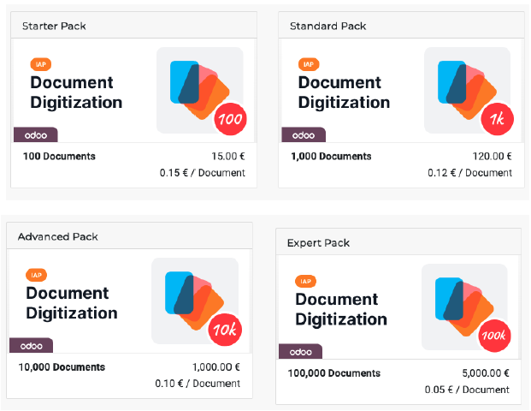
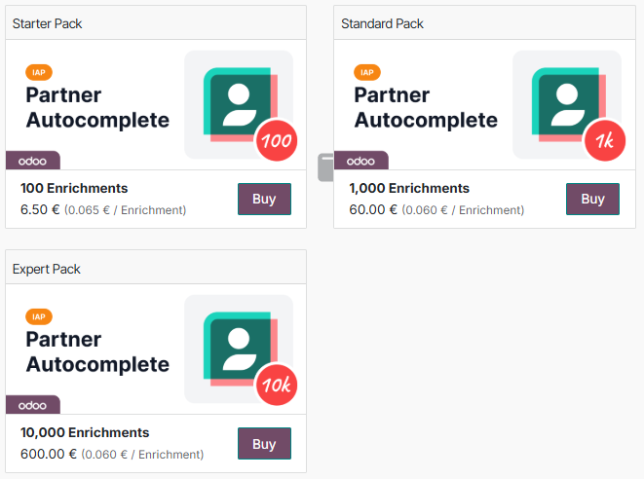
A la demande
OCR
Complétion de contact automatique

Slide 39
APPROCHE BUDGÉTAIRE
NOS NIVEAUX D’EXPERTISE - FRANCE
Consultant / Développeur Odoo
114.00 EUR/h HT
Consultant / Développeur Odoo Certifié
132.00 EUR/h HT
Consultant / Développeur Odoo Master
152.00 EUR/h HT
Consultant / Développeur Odoo Legend
182.00 EUR/h HT
Notes:
PRIX France EUR

Slide 40
APPROCHE BUDGÉTAIRE
NOS NIVEAUX D’EXPERTISE - LUXEMBOURG
Consultant / Développeur Odoo
120.00 EUR/h HT
Consultant / Développeur Odoo Certifié
138.00 EUR/h HT
Consultant / Développeur Odoo Master
155.00 EUR/h HT
Consultant / Développeur Odoo Legend
180.00 EUR/h HT
Notes:
Prix LUXEMBOURG EUR

Slide 41
APPROCHE BUDGÉTAIRE
NOS NIVEAUX D’EXPERTISE - MADAGASCAR
Consultant / Développeur Odoo Certifié
24.00 EUR /h HT
120,000.00 MGA /h HT
Consultant / Développeur Odoo Master
28.00 EUR /h HT
140,000,00 MGA /h HT
Consultant / Développeur Odoo Legend
30.00 EUR/h HT
150,000.00 MGA /h HT
Consultant / Développeur Odoo
16.00 EUR /h HT
80,000.00 MGA /h HT
Notes:
PRIX MADAGASCAR EUR - MGA

Slide 42
APPROCHE BUDGÉTAIRE
NOS NIVEAUX D’EXPERTISE - CANADA
Consultant / Développeur Odoo Certifié
180.00 CAD /h HT
Consultant / Développeur Odoo Master
200.00 CAD /h HT
Consultant / Développeur Odoo Legend
225.00 CAD /h HT
Consultant / Développeur Odoo
140.00 CAD /H HT
Notes:
PRIX CANADA CAD

Slide 43

APPROCHE BUDGÉTAIRE
PHASE D’ANALYSE
LES WORKSHOPS
TEMPS PAR CONSULTANTS
Référentiels contacts et articles
Gestion commerciale
Gestion de licences clients
Maintenance
Gestion de projets
Gestion des achats
Inventaire et stocks
Service après-vente
Finance et comptabilité
Architecture technique et intégrations
Consultant / Développeur Odoo : 0h
Consultant / Développeur Odoo Certifié : 57h
Consultant / Développeur Odoo Master : 0h
Consultant / Développeur Odoo Legend : 0h
Frais de déplacement : 0€
57h
7410€

Slide 44
APPROCHE BUDGÉTAIRE
IMPLÉMENTATION
PLANNING
BUDGET IMPLÉMENTATION
Février : Analyse
Mars - Mai: Implémentation
Juin : Validation / Formation
Juillet : Mise en production
250-350h
40K€ - 60k€

Slide 45

SME Packages
Packages & coûts
Les différents axes :
Marketing digital : création ou amélioration de votre site web, campagnes sur les réseaux sociaux, etc. ;
Système de gestion : caisse enregistreuse, logiciel spécifique à votre secteur d’activité, ERP, etc. ;
Facturation électronique : système ERP avec un module pour la facturation électronique.
IA : Bénéficiez d’une aide afin de mettre en place l’utilisation de l’intelligence artificielle dans les différents processus de votre PME.
Les coûts : Pour bénéficier du programme SME Packages – Digital, l’entreprise doit réaliser un projet d’un montant entre 3.000 euros HTVA et 25.000 euros HTVA.
Modalités pratiques
Montant de l’aide est de 70 % des coûts éligibles.
Déroulement :
1. Préanalyse de votre situation actuelle
Prenez rendez-vous à la House of Entrepreneurship ou avec le service eHandwierk de la Chambre des Métiers
2. Définition de votre package en collaboration avec Captivea
Devis d’un montant compris entre 3.000 euros HTVA et 25.000 euros HTVA.
Introduction et validation de votre demande d’aide
Le ministère de l’Économie analyse et valide votre candidature.
Mise en œuvre du package
Une fois l’accompagnement du prestataire terminé, une réunion d’évaluation est planifiée. Elle est considérée comme une clôture du dossier.
3. Vous percevez le remboursement
Formulaire d'éligibilité

Slide 46
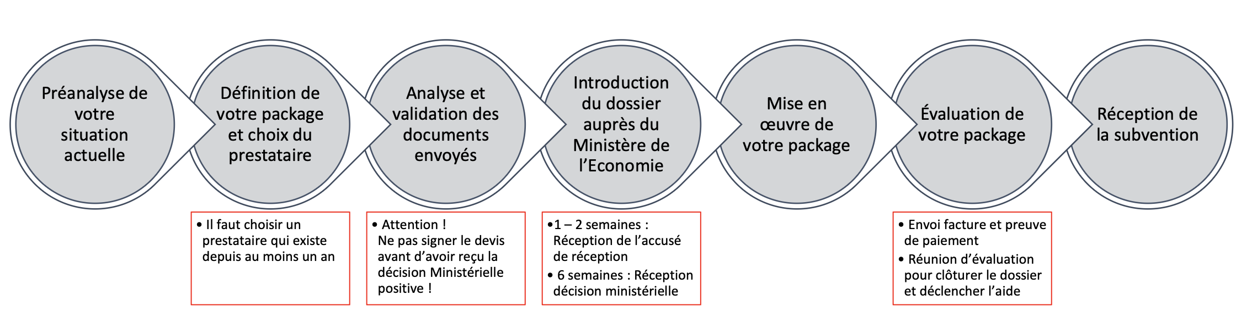
SME Packages
Procédures

Slide 47


LE BON
INTÉGRATEUR
AVEC LA BONNE SOLUTION

Slide 48
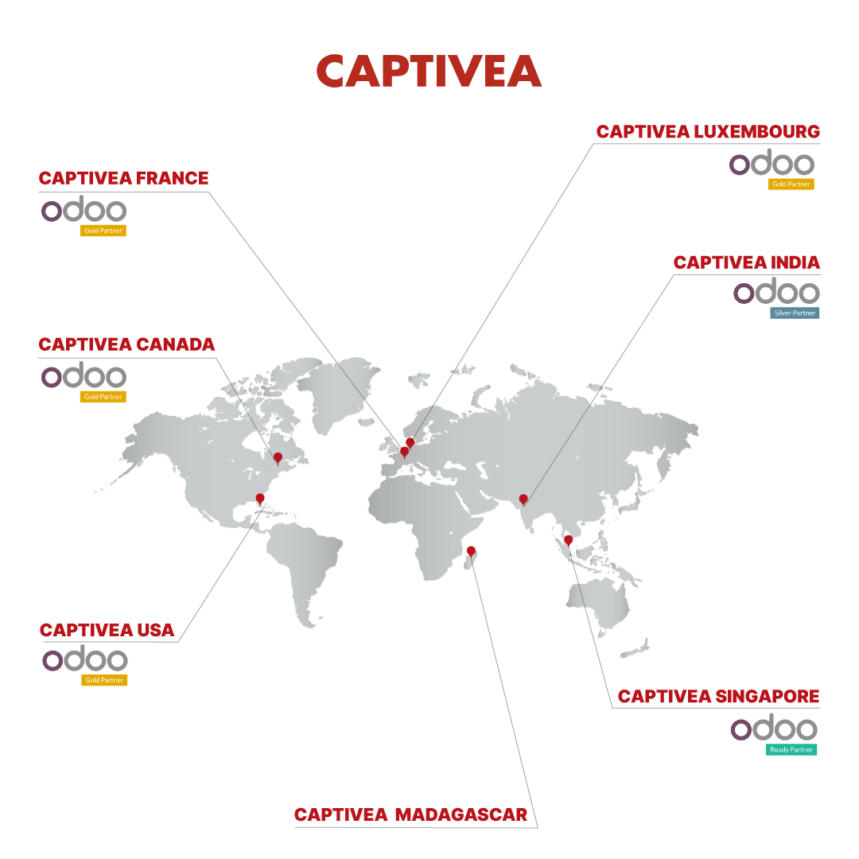

NOS BUREAUX
AMÉRIQUE DU NORD
USA – Florida, Orlando
Canada – Montréal, Québec
EUROPE
France – Chambéry, Angers, Toulouse, Valenciennes
Luxembourg – Esch-sur-Alzette, Belvaux
ASIE
Singapour – Singapour
Inde – Gujarat, Vadodara
AFRIQUE
Madagascar - Antananarivo

